Slide 1
Prvi dio

Slide 2

ENDOKRINE BOLESTI I MIKROBIOTA
Doc.dr.sc.Sanda Tešanović
Poliklinika Hygea
Dubrovnik

Slide 3
O MENI
ŽIVIM I RADIM U DUBROVNIKU
NEKAD INTERNI ODJEL OB DUBROVNIK,
SAD-- POLIKLINIKA HYGEA-SVEUČILIŠTE U DUBROVNIKU
INTERNIST, ENDOKRINOLOG, DIJABETOLOG
MAMA TROJE DJECE
BABA 1 SINJORINE

Slide 4



RELAX U STUDENOM 2024.

Slide 5
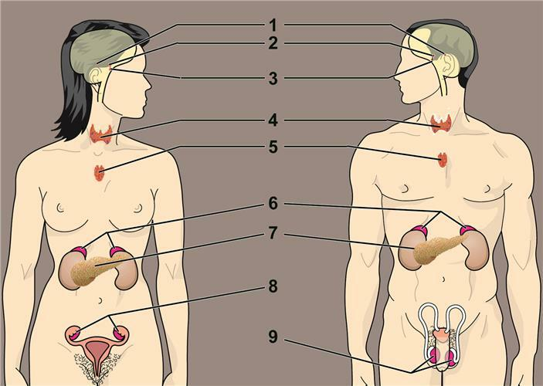
ENDOKRINI SUSTAV

Slide 6
DIABETES MELLITUS
NAJČEŠĆA METABOLIČKA BOLEST SVIJETA
ZBOG VISOKOG MORBIDITETA I MORTALITETA- GLOBALNI SVJETSKI PROBLEM
DOKAZANO POVEĆAVA KARDIOVASKULARENE RIZIKE
RIZIK OD SLJEPOĆE
RIZIK OD HEMODIJALIZE I TRANSPLANTACIJE BUBREGA
RIZIK OD AMPUTACIJE
…………………………

Slide 7
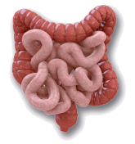







Patofiziološki mehanizmi nastanka šećerne bolesti tipa 2
Smanjeni učinak inkretina
Smanjena sekrecija
inzulina
Povećana lipoliza
Povećana sekrecija
glukagona
α-stanica
Povećana reapsorpcija
glukoze
Hiperglikemija
Povećana proizvodnja glukoze u jetri
Smanjena pohrana
glukoze
Disfunkcija neurotransmitera
DeFronzo RA. Diabetes. 2009;58:773–795; podaci prilagođeni uz dozvolu Američkog udruženja za dijabetes i sva prava su pridržana.
Notes:
Iako je okosnica hiperglikemije, narušena funkcija β‐stanica i inzulinska rezistencija neupitna, popis patoloških poremećaja se u proteklim godinama proširio od trijade u ‘prijeteći oktet’.
Ukratko, pored disfunkcije mišića, β‐stanica i jetre, o kojima se prethodno raspravljalo, masne stanice (ubrzana lipoliza), probavni sustav (inkretinska rezistencija), α‐stanice (hiperglukagonemija), bubrezi (povećana reapsorpcija glukoze) i mozak (inzulinska rezistencija), svi mogu imati važne uloge u razvoju nepodnošljivosti glukoze u pojedinaca s T2D. Zajedno, ovih 8 faktora čine prijeteći oktet.
Molimo, imajte na umu, kada raspravljate o ‘oktetu’, da povećanje reapsorpcije glukoze, zbog gornje regulacije SGLT2, ima ulogu u ovom oktetu koji vodi do hiperglikemije, ali se ne smatra da ima glavnu ulogu. Mehanizam djelovanja SGLT2 inhibicije je suprafiziološki;to nije korekcija nečega što je patofiziološki narušeno u T2D.
Referenca:
DeFronzo RA. Diabetes. 2009;58:773–795.

Slide 8
PRISTUP LIJEČENJU-mijenja se sa novim spoznajama
Glukocentrični
Individualizirani
Pristup smanjenja kardiorenalnih rizika
Treat to benefit

Slide 9

Pharmacologic treatment for adults with T2D
ADA, Standards of care in Diabetes; ADA/EASD consensus report
TO AVOID THERAPEUTIC INERTIA REASSESS AND MODIFY TREATMENT REGULARLY
(3-6 MONTHS)
USE OF GLUCOSE-LOWERING MEDICATIONS IN THE MANAGEMENT OF T2D
HEALTHY LIFESTYLE BEHAVIORS: DIABETES SELF-MANAGEMENT, EDUCATION AND SUPPORT (DSMES); SOCIAL DETERMINANTS OF HEALTH (SDOH)
Goal: Cardiorenal Risk Reduction in High-Risk individuals with T2D
(in addition to comprehensive CV risk management)*
Goal: Achievement and Maintenance of Glycemic and Weight Management Goals
+ASCVD†
Defined differently across CVOTs but
all included individuals with established CVD (e.g. MI, stroke, any revascularization procedure). Variably included: conditions such as transient ischemic attack, unstable angina, amputation, symptomatic or asymptomatic coronary artery disease.
+Indicators of
high risk
While definitions vary, most comprise ≥ 55 years of age with two or more additional risk factors (including obesity, hypertension, smoking, dyslipidemia, or albuminuria)
+HF
Current or prior symptoms of HF with documented HFrEF or HFpEF
+CKD
eGFR < 60 ml/min per 1.73 m² OR albuminuria (ACR ≥ 3.0 mg/mmol (30mg/g)). These measurements may vary over time; thus, a repeat measure is required to document CKD.
Glycemic Management: Choose approaches that provide the efficacy to achieve goals:
Metformin OR Agent(s) including COMBINATION therapy that provide adequate EFFICACY to achieve and maintain treatment goals
Prioritize avoidance of hypoglycemia in high-risk individuals
Achievement and maintenance of weight management goals:
Set individualized weight management goals
General lifestyle advice: medical nutritional therapy/ eating patterns/ physical activity
Intensive evidence-based structured weight management program
+ CKD (on maximally tolerated
dose of ACEi/ARB)
PREFERABLY
SGLT-2i§ with primary evidence
of reducing CKD progression
Use SGLT-2i in people with an eGFR ≥ 20 ml/min per 1.73 m², once initiated should be continued until initiation of dialysis or transplantation
OR
GLP-1 RA with proven CVD benefit if SGLT-2i not tolerated or contraindicated
Consider medication for weight loss
Consider metabolic surgery
+ASCVD/Indicators of high risk
+ HF
In general, higher efficacy approaches have greater likelihood of achieving
glycemic goals
Efficacy for glucose lowering
When choosing glucose-lowering therapies:
Consider regimen with high-to-very high dual glucose and weight efficacy
GLP-1 RA#
with proven
CVD benefit
Either/
OR
SGLT-2i§
with proven
CVD benefit
SGLT-2i§ with proven HF benefit in this population
Very High:
Dulaglutide (high dose), Semaglutide, Tirzepatide
Insulin
Combination Oral, Combination Injectable
(GLP-1 RA/Insulin)
Efficacy for weight loss
Very High:
Semaglutide, Tirzepatide
If HbA_{1C} above target
High:
Dulaglutide, Liraglutide
If HbA_{1C} above target, for patients on SGLT-2i, consider incorporating a GLP-1 RA or vice versa
High:
GLP-1 RA (not listed above), Metformin, SGLT-2i, Sulfonylurea, TZD
Intermediate:
GLP-1 RA (not listed above), SGLT-2i
For patients on a GLP-1 RA, consider adding SGLT-2i with proven CVD benefit and vice versa
TZD^
Intermediate:
DPP-4i
Neutral
DPP-4i, Metformin
If additional cardiorenal risk reduction or glycemic lowering needed
If HbA_{1c} above target
*In people with HF, CKD, established CVD or multiple risk factors for CVD, the decision to use a GLP-1RA or SGLT-2i with proven benefit should be independent of background use of metformin; †A strong recommendation is warranted for people with CVD and a weaker recommendation for those with indicators of high CV risk. Moreover, a higher absolute risk reduction and thus lower numbers needed to treat are seen at higher levels of baseline risk and should be factored into shared decision-making process. ^Low-dose TZD may be better tolerated and similarly effective; § For SGLT-2i, CV/renal outcomes trials demonstrate their efficacy in reducing the risk of composite MACE, CV death, all-cause mortality, MI, HHF and renal outcomes in individuals with T2D with established/high risk of CVD; # For GLP-1 RA, CVOTs demonstrate their efficacy in reducing composite MACE, CV death, all-cause mortality, MI, stroke and renal endpoints in individuals with T2D with established/high risk of CVD.
Identify barriers to goals:
Consider DSMES referral to support self-efficacy in achievement of goals
Consider technology (e.g. diagnostic CGM) to identify therapeutic gaps and tailor therapy
Identify and address SDOH that impact on achievement of goals
ACEi, angiotensin-converting enzyme inhibitor; ACR, albumin/creatinine ratio; ARB, angiotensin receptor blocker; ASCVD, atherosclerotic cardiovascular disease; CGM, continuous glucose monitoring; CKD, chronic kidney disease; CV, cardiovascular; CVD, cardiovascular disease; CVOT, cardiovascular outcomes trial; DPP-4i, dipeptidyl peptidase 4 inhibitor; eGFR, estimated glomerular filtaration rate; GLP-1 RA, glucagon-like peptide 1 receptor agonist; HbA_{1c}, glycated hemoglobin; HF, heart failure; HFpEF, heart failure with preserved ejection fraction; HFrEF, heart failure with reduced ejection fraction; HHF, hospitalization for heart failure; MACE, major adverse cardiovascular events; MI, myocardial infarction; SDOH, social determinants of health; SGLT-2i, sodium-glucose cotransporter 2 inhibitor; T2D, type 2 diabetes; TZD, thiazolidinedione. Standards of Medical Care in Diabetes - 2024: Diabetes Care, December 2023, Vol.47, Supplement 1.

Slide 10

Preporuke dijabetoloških smjernica za farmakološko liječenje
Bolesnici BEZ povišenog KV rizika, aterosklerotskom KV bolešću, zatajivanja srca i kronične bolesti bubrega
PRVU LINIJU liječenja čine metformin i sveobuhvatna promjena životnog stila
Ako NEMA pokazatelja visokog KV rizika ili utvrđene ateroskerotske KV bolesti (ASKVB), kronične bolesti bubrega (KBB) ili zatajivanja srca (HF)
Ako je HbA1c iznad individualiziranog cilja
Potreba za
smanjenjem rizika od hipoglikemije
Potreba za održavanjem tjelesne mase ili poticanjem smanjenja tjelesne mase
DPP-4i
GLP-1 RA
SGLT2i
TZD
GLP-1 RA
SGLT2i
HZZO smjernica: GLP1 RA u 3. liniji, uz ograničenje ITM
Slika je preuzeta od Američkog udruženja za šećernu bolest. Diabetes Care 2022;44:S1
ASKVB, aterosklerotska kardiovaskularna bolest; HF, zatajenje srca; KBB, kronična bolest bubrega; DPP-4i: inhibitori dipeptidil peptidaze 4; GLP-1 RA, agonisti receptora glukagonu sličanog peptida 1; SGLT2, suprijenosnik natrija-glukoze 2; TZD, tiazolidindion; ITM, indeks tjelesne mase

Slide 11
Preporuke dijabetoloških smjernica za farmakološko liječenje
Bolesnici s povišenim KV rizikom, aterosklerotskom KV bolešću, zatajivanjem srca i kroničnom bolesti bubrega
PRVU LINIJU liječenja čine metformin i sveobuhvatna promjena životnog stila
Ako POSTOJE pokazatelji visokog KV rizika ili ateroskerotska KV bolest (ASKVB), zatajivanje srca (HF) ili kronična bolest bubrega (KBB)
Aterosklerotska KV bolest (ASKVB) ili visoki KV rizik
Zatajivanje srca (HF)
Kronična bolest bubrega (KBB)
SGLT2i
GLP-1 RA (!)
SGLT2i
SGLT2i
GLP-1 RA*
(!)
*GLP-1 RA u slučaju da SGLT2i nije prikladan; funkcija bubrega mora biti odgovarajuća
HZZO smjernica: GLP1 RA u 3. liniji, uz ograničenje ITM
Slika je preuzeta od Američkog udruženja za šećernu bolest. Diabetes Care 2022;44:S1
ASKVB, aterosklerotska kardiovaskularna bolest; HF, zatajenje srca; KBB, kronična bolest bubrega; DPP-4i: inhibitori dipeptidil peptidaze 4; GLP-1 RA, agonisti receptora glukagonu sličanog peptida 1; SGLT2, suprijenosnik natrija-glukoze 2; TZD, tiazolidindion; ITM, indeks tjelesne mase

Slide 12
USPRKOS SVEGA----
BOLEST JE I DALJE NEREGULIRANA…

Slide 13
MIKROBIOTA
Crijevna mikrobiota, kao veliki ekosistem u gastrointestinalnom traktu-bakterija, virusa, gljiva, protozoa..igra veliku ulogu u zdravlju čovjeka i njena DISBIOZA povezana je s nizom patofizioloških procesa.
Tako je i sa dijabetesom…

Slide 14
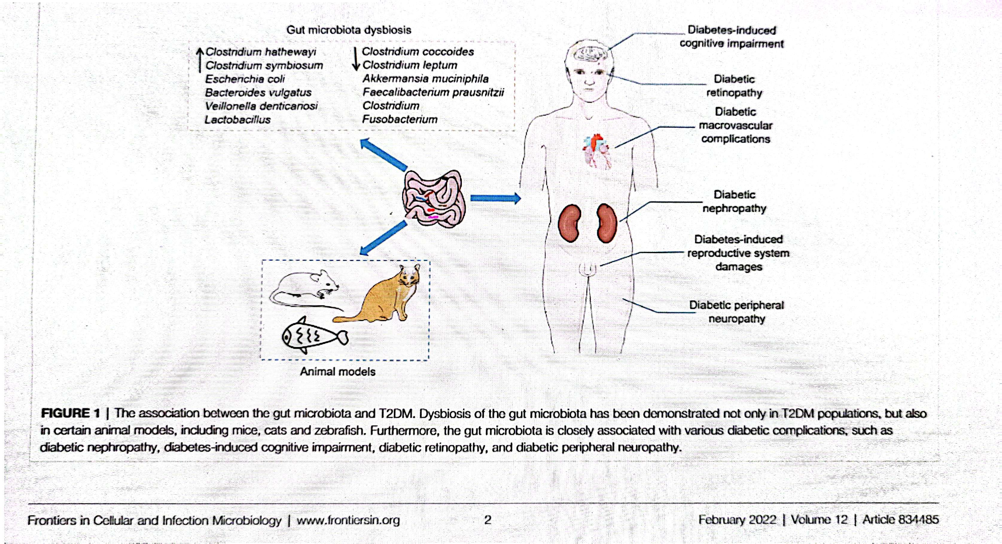

Slide 15
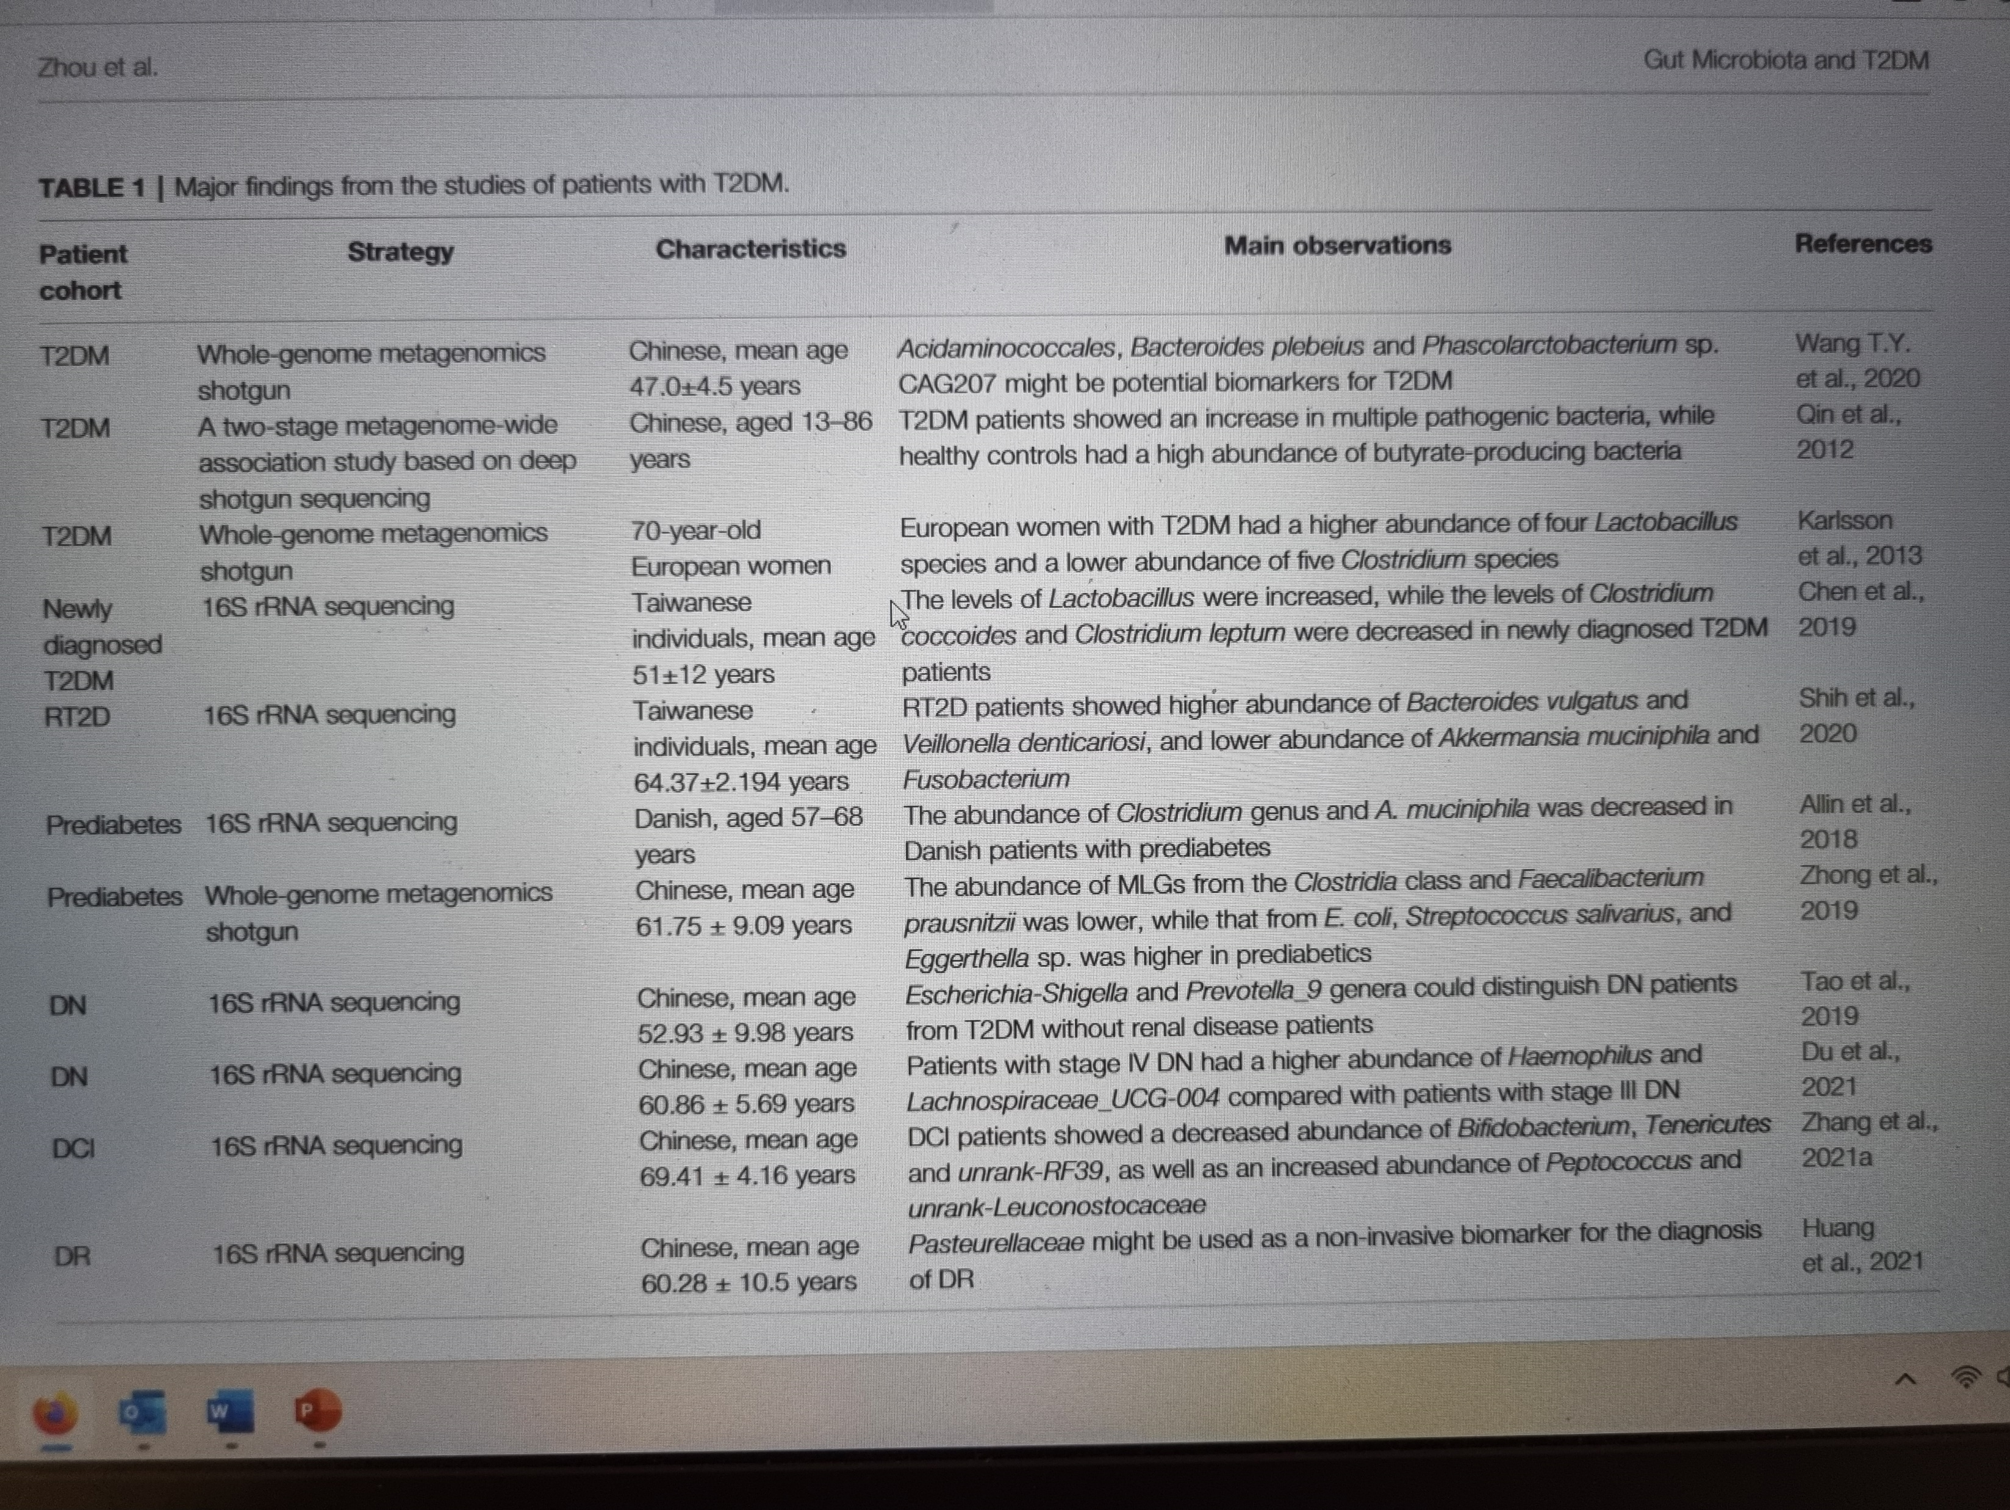

Slide 16
ŠTO ZNAMO?
Pacijenti sa DIJABETESOM- imaju porast brojnih patogenih bakterija:
Costridium hathewayi, Clostridium symbiosum, Escherichia coli
A ZDRAVI- kontrolna skupina imaju obilje bakterija koje proizvode butirat
Karlsson i sur. 2013. godine utvrdili da žene sa DM tip 2 imaju veliko obilje 4 vrste Lactobacillus-a i manje obilje Clostridium-a u usporedbi sa zdravim ispitanicima koji su bili kontrolna skupina
Uz to važno je naglasit da je VRSTA Lactobacillus pozitivno korelirala sa glikemijom natašte i HbA1C-om
A Clostridium vrste bili su u negativnoj korelaciji sa glikemijom natašte , HbA1C, trigliceridima- sugerirajući da bi mogli bit povezani sa razvojem DM

Slide 17
PREDIJABETES
Zhou i sur. 2019. i Chavez-Carbajal i sur. 2020. - opisuju aberantan sastav mikrobiote
U danskoj studiji Allin-a i sur. 2018.- pacijenti sa predijabetesom imali su smanjenu prisutnost bakterija roda Clostridium u crijevnoj mikrobioti
Zhong i sur. 2019.- primjetili su smanjenu prisutnost bakterija razred Clostridia i Faecalibacterium prausnitzii, a povećanu prisutnost E.coli, Streptococcusa salivariusa

Slide 18
KRONIČNE KOMPLIKACIJE DIJABETESA
CRIJEVNA MIKROBIOTA usko povezana sa razvojem kroničnih komplikacija: dijabetičkom neuropatijom, retinopatijom, nefropatijom, kognitivnim oštećenjem u dijabetesu
Escherichia-Shigella i bakterije Prevotella 9 roda – razlikuju pacijente sa renalnim oštećenjem, od pacijenata sa DM, ali bez renalnog oštećenja…,dok Prevotella 9- razlikuje pacijente sa DM, bez renalnog oštećenja od zdravih ispitanika..
Osim toga pacijenti sa IV stadijem kronične bubrežne bolesti imali su obilje bakterija Haemofilus i Lachnospiraceae- u usporedbi sa pacijentima III stadija bubrežne bolesti- što govori da je mikrobiota uključena u progresiju bolesti-nefropatije

